Slide 1
الوحدة الأولى
عالمي المتصل

Slide 2
الدرس الرابع
السلامة على الإنترنت

Slide 3
عن أنس بن مالك رضي الله عنه، عن النبي صلى الله عليه وسلم قال: "لا يؤمن أحدكم حتى يحب لأخيه ما يحب لنفسه"، رواه البخاري ومسلم.

Slide 4
أخلاقيات التواصل عبر الإنترنت

Slide 5
استخدمنا في الدروس السابقة الإنترنت للبحث عن المعلومات، إضافة لكونه يعد أداة للتواصل مع الآخرين في أنحاء العالم، وعليك في تعاملك مع الإنترنت أن تتصف بالأخلاق الحميدة، وتكون مهذبا تماما كما في الواقع.

Slide 6
هناك قائمة من القواعد السلوكية عن استخدام الإنترنت
تسمی ب: "أخلاقيات الإنترنت". يصف هذا المصطلح ثقافة الإنترنت، على سبيل المثال: ما يعد مناسبا للنشر أو الإرسال وكيفية التعريف بنفسك.

Slide 7
كن حذرًا
يجب أن تكون حذرًا ومهذبًا عندما تتواصل عبر الوسائل الفورية والبريد الإلكتروني والمدونات، ولا تتحدث إلى أشخاص لا تعرفهم.

Slide 8
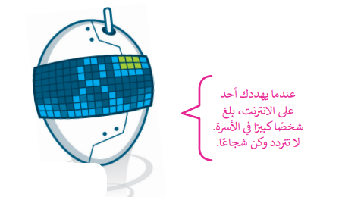

Slide 9
أخلاقيات استخدام برامج التواصل

Slide 10
يجب أن تكون رسائلك مختصرة.
احترام الآخرين وتواصل بإيجابية.
لا تجادل ولا تلوم أي شخص.
قدم رايك بوضوح، ولا تستخدم عبارات سيئة.
قدم المساعدة لأصدقائك إذا احتاجوا لها.

Slide 12
استخدام غرف الدردشة

Slide 13
كن حذرًا جدًا عند استخدام الفكاهة والسخرية واللغة العامية، فأنت تتواصل عبر الإنترنت مع أشخاص يعيشون في جميع أنحاء العالم وثقافاتهم تختلف عن ثقافتك.

Slide 14
ودع أصدقاءك دائمًا عند الانتهاء من الحديث معهم، وتأكد من مغادرتهم؛ فهذا أسلوب تعامل مهم عندما تتواصل مع أصدقائك.

Slide 17
لا تعط أي معلومات شخصية لأشخاص لا تعرفهم خاصة، إذا سألك شخص عن عمرك؟ أو رقم هاتفك؟ أو عنوانك؟ فلا تتحدث إليه وعلى الفور أخبر شخصًا كبيرًا في الأسرة.

Slide 18
تذكر: أن صاحب المدونة أو غرفة المحادثة قد يمنعك من المشاركة أو الكتابة، في حال كنت غير مهذب

Slide 19
الفيروسات

Slide 20
يعد الإنترنت مصدرًا للمعلومات ولكنه، قد يكون مصدرًا للعديد من المخاطر أيضًا إذا لم تكن على دراية بما تفعل. كما في الحياة اليومية هناك الكثير من الأخطار التي يجب تجنبها.

Slide 21
من مشاكل الإنترنت الفيروسات، ويعرف الفيروس بأنه برنامج يدخل إلى جهاز الحاسب ويحاول إلحاق الضرر به. فمن الممكن أن يمرض حاسبك بالفيروسات كما تمرض عندما لا تكون حريصًا ولا تستمع إلى كلام من هم أكبر منك في أسرتك، قد يحاول الفيروس حذف الملفات أو سرقة المعلومات الشخصية من جهازك.

Slide 22
أهم وسيلة لحماية الحاسب هو تثبيت برنامج مكافحة الفيروسات؛ والذي يمنع الفيروسات من إلحاق الضرر بجهازك، كما يجب دائما تحديث برنامج مكافحة الفيروسات؛ لأنها تتجدد باستمرار

Slide 23
استمع إلى من هم أكبر منك في الأسرة حول مخاطر الإنترنت والصفحات التي يمكنك زيارتها والمدة التي يمكنك قضائها في استخدام الإنترنت

Slide 24
لا تتحدث مع أشخاص لا تعرفهم ولا تقابلهم، الأشخاص الذين لا تعرفهم قد يرغبون أحيانًا في إيذائك.

Slide 25
لنطبق معًا

Slide 26
تدريب 1

Slide 27
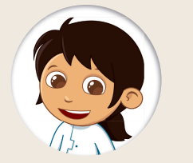
قواعد السلوك عند استخدام الإنترنت
ضع علامة  أمام الجمل التي تعبر عن قواعد السلوك عند استخدام الإنترنت:

Slide 28
استمع دائما إلي الآخرين. ( )
لا تصبر إذا لم يجب الشخص المتلقي المتلقي رسائلك على الفور ( )
يمكنك إلقاء اللوم على شخص ما؛ إذا بزم الأمر ( )
ارسل رقم هاتفك إلى أشخاص لا تعرفهم ( )
لا تبد رأيك بوضوح ( )
انشر صورك الشخصية ( )
في المدونة يجب أن نكون رسائلك مختصرة وواضحة ( )



Slide 29
تدريب 2

Slide 30
قواعد السلوك عند استخدام الإنترنت
ضع دائرة حول الكلمات التي لها معنى إيجابي يتعلق بالسلوك عند استخدام الإنترنت.

Slide 31
مستمتع
بريد عشوائي
مهذب
امنع
ضع اللوم
أخطاء إملائية
حريص
أسئلة ساذجة

Slide 32
تدريب 3

Slide 33
قواعد السلوك عند استخدام الإنترنت
املا الفراغات بالكلمات التالية:
عنوان المنزل، أخلاقيات التواصل، الخلافات، السلوك، السخرية، العمر، المدونة.

Slide 34
1- ................... تصف ثقافة الإنترنت.
2- تعلم العديد من المدارس الطلاب كيفية ..............عند استخدام الإنترنت.
3- في غرف الدردشة يجب أن تكون حذرا حول ................. وعدم .............................
4- لا تجب على سؤال حول .......................و ..................
5- لا تتورط في ..................................
أخلاقيات التواصل
المدونة
السخرية
السلوك
العمر
عنوان المنزل
الخلافات

Slide 35
تدريب 4

Slide 36
السلامة عند استخدام الإنترنت
اختر الإجابة الصحيحة من الجمل التالية:

Slide 37
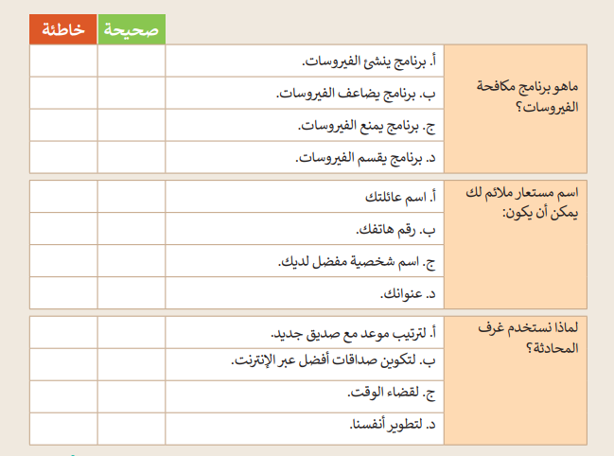




Slide 38
تدريب 5

Slide 39
السلامة عند استخدام الإنترنت
املأ الفراغات بالكلمات التي أمامك

Slide 40
سرقة – تهديد – مثبت – إزعاج – مستشار – راشد
الفيروسات – تحديث – الأهل - الرسائل
املأ الفراغ

Slide 41
يجب أن يكون لديك برنامج مكافحة فيروسات .................. على جهاز الحاسب الخاص بك. يحمي هذا البرنامج جهاز الحاسب الخاص بك من ....................... التي يمكنها ................ ملفاتك أو ................. معلوماتك الشخصية. دوريا تظهر فيروسات جديدة؛ لذلك يجب عليك ........................ برنامج مكافحة الفيروسات الخاص بك في كثير من الأحيان. إذا تلقيت رسائل ................، فمن الأفضل تجاهلها بدلًا من الرد عليها، لكن إذا لم تتوقف ................. ، فأستعن بمساعدة ........... أو .............. من المدرسة أو أي شخص .......................... موثوق به.
مثبت
الفيروسات
تهديد
سرقة
تحديث
تهديد
الرسائل
مستشار
الأهل
راشد

